Slide 1
Bilaterální spolupráce mezi ČR a donorskými zeměmi
Veronika Imrich Dudková
Ministerstvo financí – Odd. realizace, monitorování a hodnocení - CZP2
Závěrečná konference programu CZ04 – 1.6.2017

Slide 2




Bilaterální spolupráce
Program CZ04
DOA
BFA
BFB
projekty
Cílem: posilování bilaterální spolupráce mezi donorskými a přijímajícími státy
Bilaterální spolupráce na úrovni:
programu (doplňkové aktivity „DOA“)
projektů (bilaterální fond – BFA, BFB a projektová partnerství)

Slide 3
Bilaterální spolupráce
Programová úroveň:
DOA – posílení spolupráce mezi zprostředkovateli programů v přijímajících zemích a donorskými zeměmi (alokace 1 325 000 Kč, tj. 50 000 EUR)
Projektová úroveň:
2 projekty realizované v partnerství se subjekty z donorského státu (Norsko)
Bilaterální fond (BF) - alokace 7 257 820 Kč, tj. 273 880 EUR
BFA – určeno pro hledání partnerů v přípravné fázi projektů – realizován 1 kontaktní seminář - ukončeno
BFB – určeno pro realizaci bilaterálních iniciativ - výzva otevřena

Slide 4
Bilaterální fond „B“
  navýšení alokace BFB v souvislosti se změnami v programu na 7 173 755 Kč, tj. 270 707 EUR
  od 29.1.2015 do dnešního dne schváleno celkem 6 iniciativ (100% úspěšnost získání grantu) ve výši 5 784 756 Kč, z toho již realizovány 2 iniciativy
  schválené/realizované iniciativy:
    3 studijní cesty – Norsko, Island,
    1 workshop,
    3 mezinárodní konference,
    studie, průzkum, webový portál
  průměrná výše požadovaného grantu: 964 126 Kč

Slide 5
Bilaterální fond „B“

Slide 6

Bilaterální fond „B“ – 3. aktualizace výzvy
  Cíl: navázání nebo prohloubení spolupráce v rámci programové oblasti ohrožené děti a mládež
  a) ve spolupráci se subjekty z Norska, Islandu, Lichtenštejnska
  b) ve spolupráci se subjekty z Norska, Islandu, Lichtenštejnska a mezinárodní organizací
  alokace: 6 834 101 Kč, zbývá cca 1,4 mil. Kč
předkládání žádostí až do 31.7.2017 přes systém
realizace aktivit do 15.9.2017
výzva a Pokyny pro žadatele uveřejněny na www.eeagrants.cz
  oprávnění žadatelé – všechny české subjekty aktivně působící v rámci programu CZ04 a jeho programových oblastí po dobu minimálně 1 roku
maximální výše grantu: 1 325 000 Kč
záloha až 60% grantu pro projekty s alokací nad 530 000 Kč
proplácení ex-post v 100% výši skutečně vynaložených výdajů v Kč na základě předložené žádosti

Slide 7
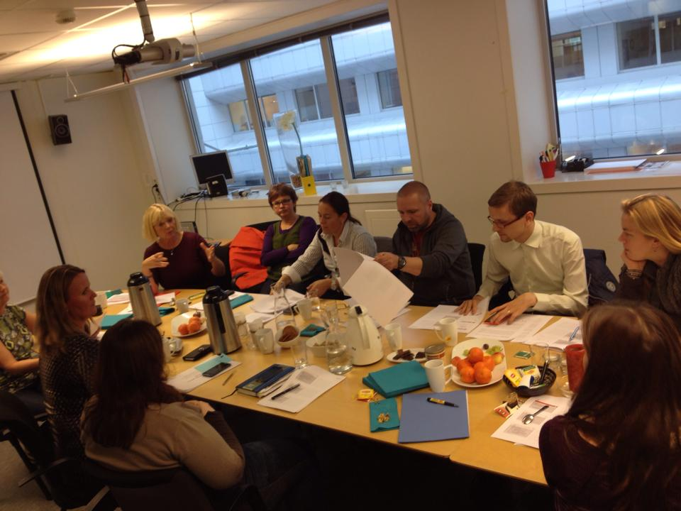
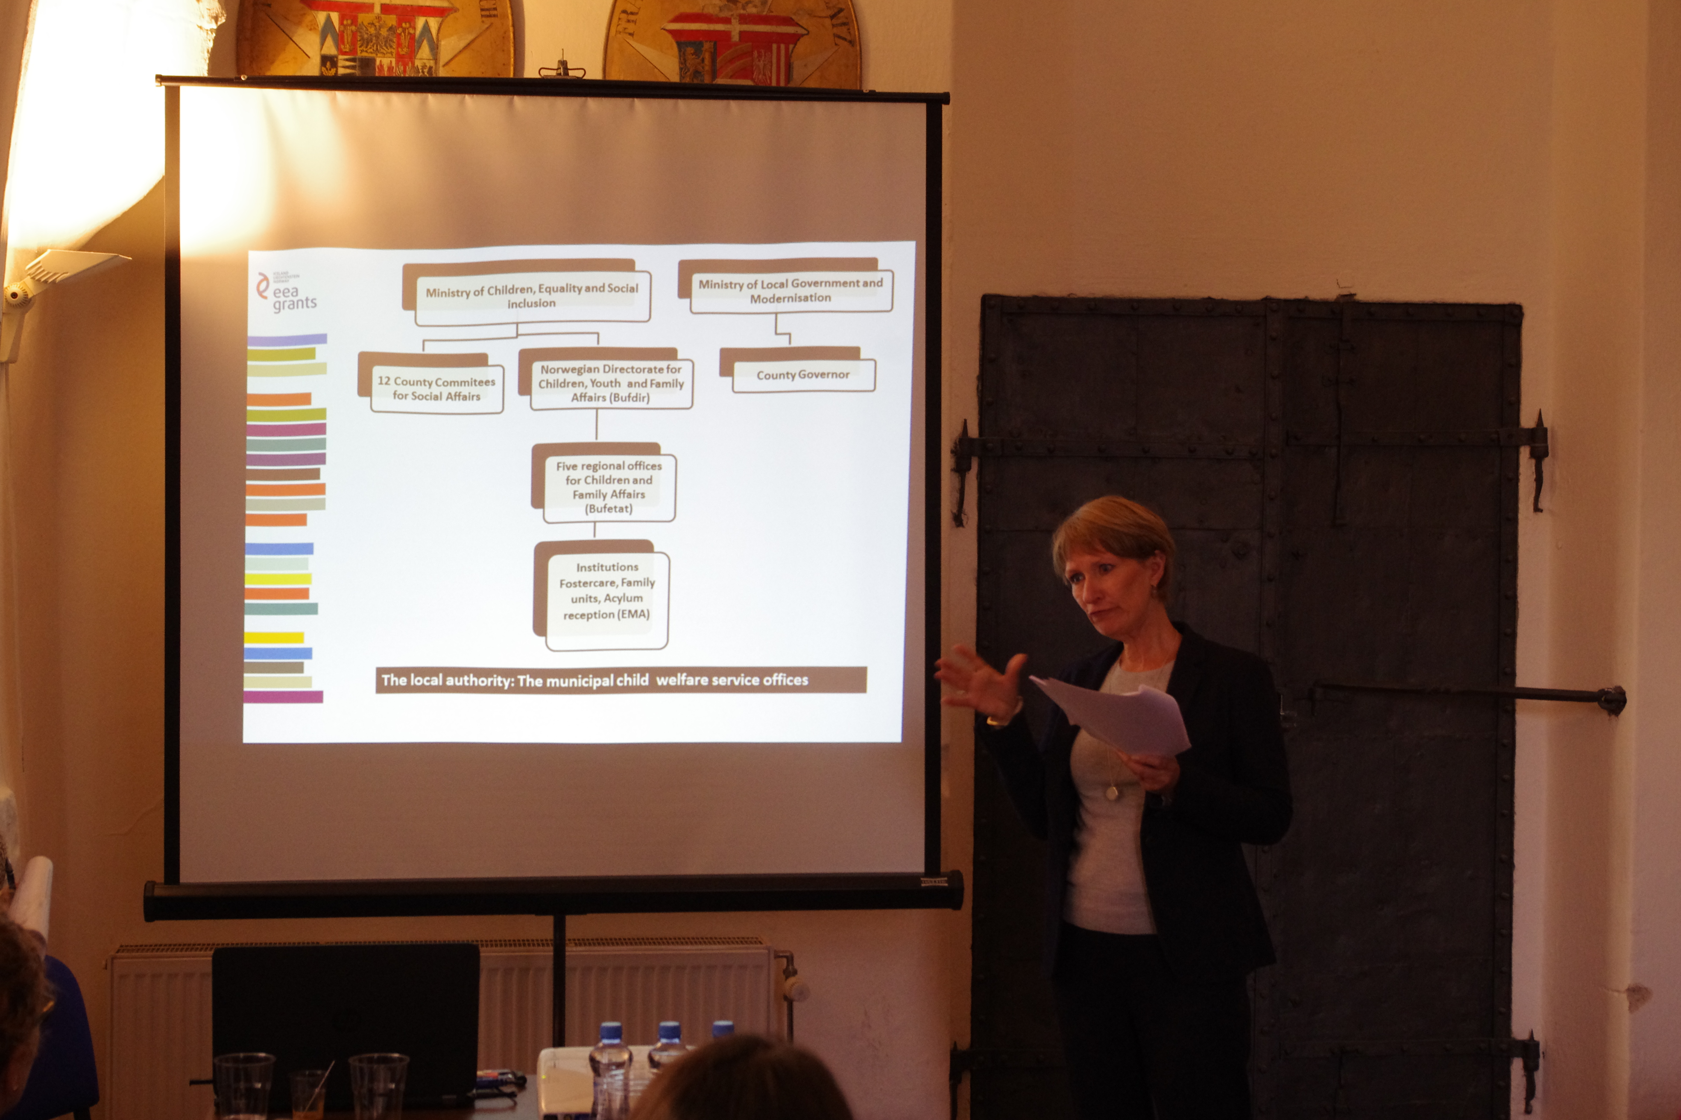
Bilaterální fond „B“ – podporované iniciativy
  Podporované iniciativy:
  krátkodobé iniciativy následujícího druhu:
studijní stáže, studijní/výměnné/pracovní/výzkumné pobyty, pracovní návštěvy a
vzájemná setkání s cílem sdílení zkušeností, know-how, přenosu nejlepší praxe
bi-/multilaterální setkání, workshopy, semináře
Foto: Zleva prezentace Bufdir k systému péče v Norsku, workshop v Praze, Kruh rodiny, o.p.s.

Slide 8
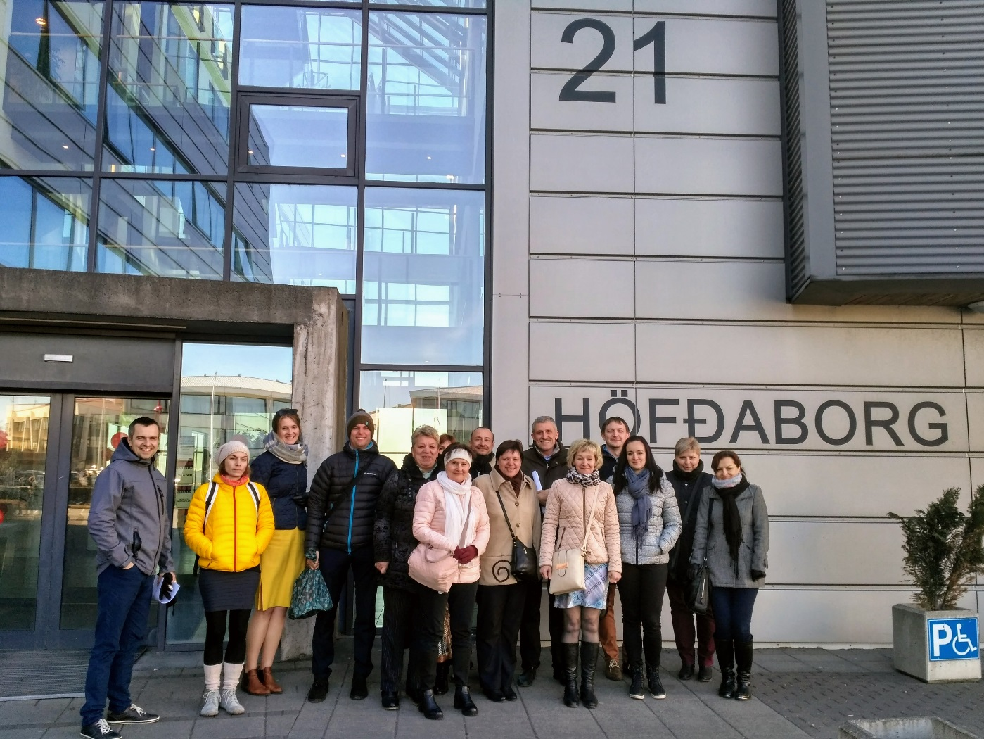
Bilaterální fond „B“ – podporované iniciativy
konference podporující vzájemná setkání, prezentace a posílení kontaktů a pracovních vztahů
podpora tvorby a vzniku studií, analýz, dokumentace, získání informací a jejich sdílení
a výměna za účelem prohloubení spolupráce mezi přijímajícími a donorskými státy a mezinárodními organizacemi
prezentační, propagační iniciativy k posílení bilaterálních partnerství
ostatní akce bilaterálního charakteru
Foto: Společná fotografie před islandskou Vládní agenturou pro ochranu dětí, Zlínský kraj

Slide 9
Bilaterální fond „B“
Děkuji za pozornost ☺
Další dotazy k Bilaterálnímu fondu „B“ je možné zasílat na adresu fmrealizace@mfcr.cz

